Slide 1


Akademia Lubella
Projekt klas V-VIII

Slide 2
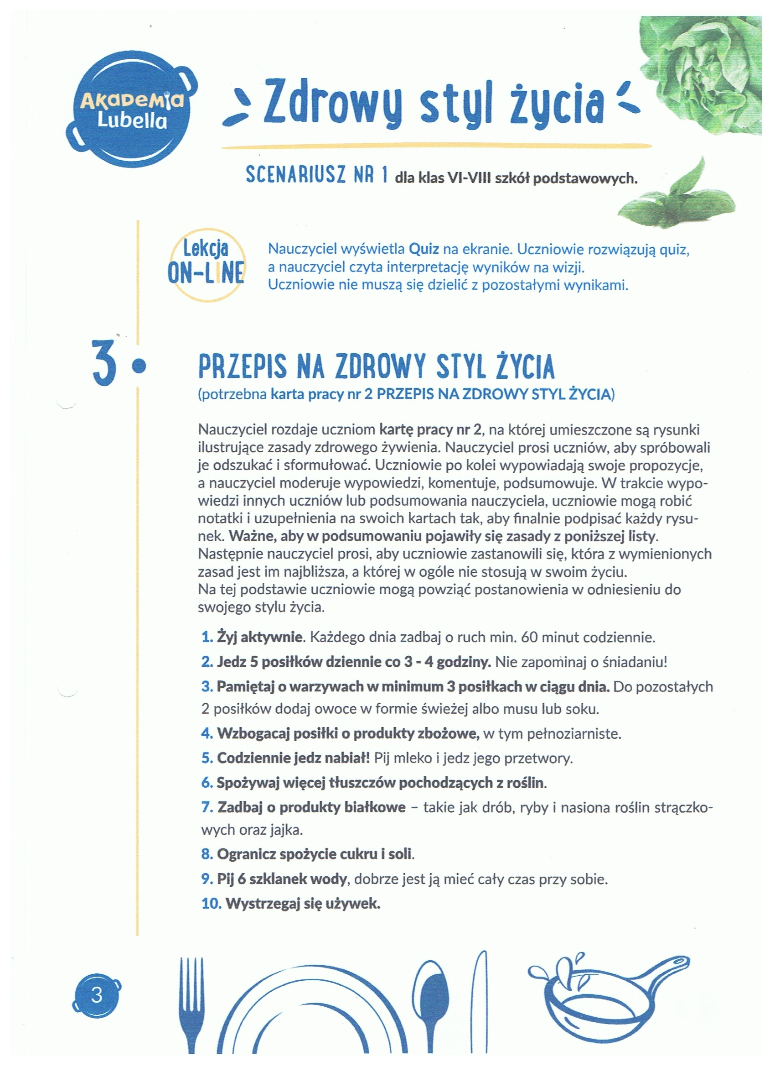
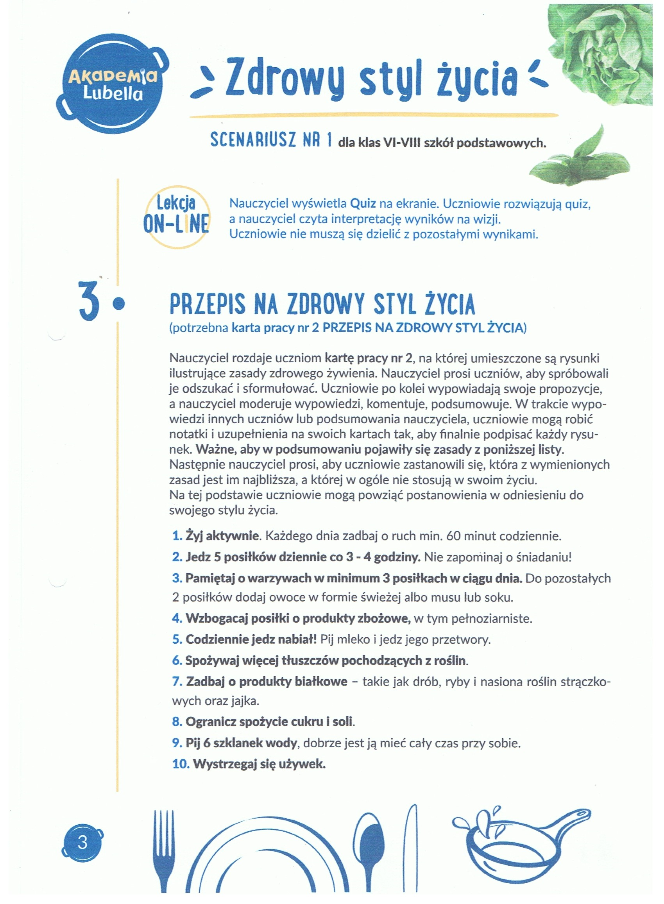
Przepis na zdrowy styl życia

Slide 3
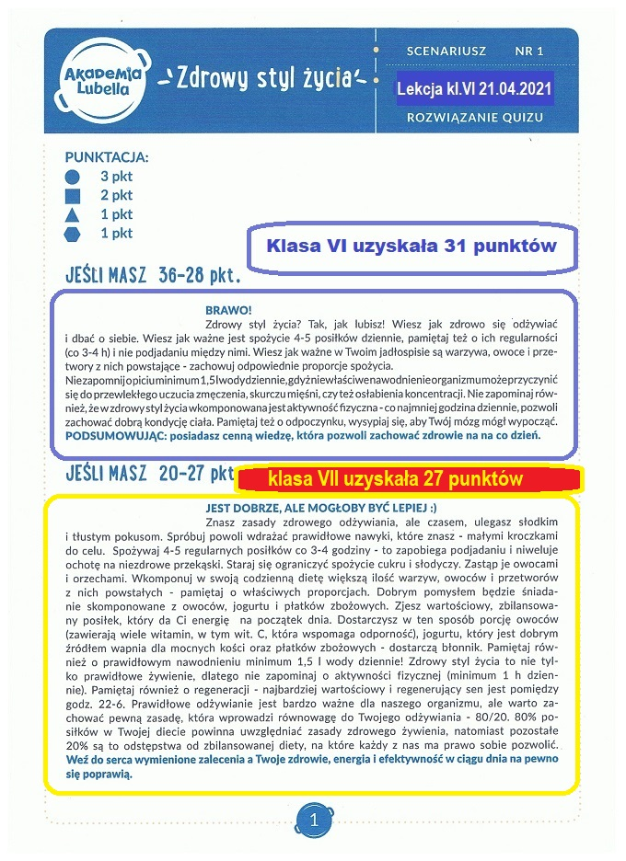
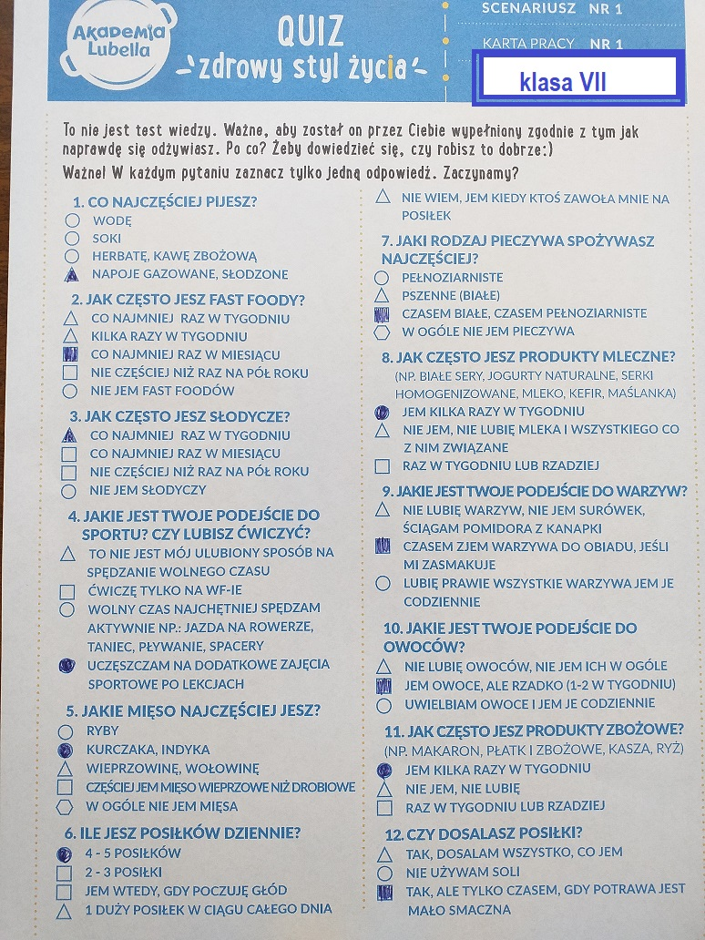
Przeprowadzenie Quizu i podsumowanie wyników

Slide 4
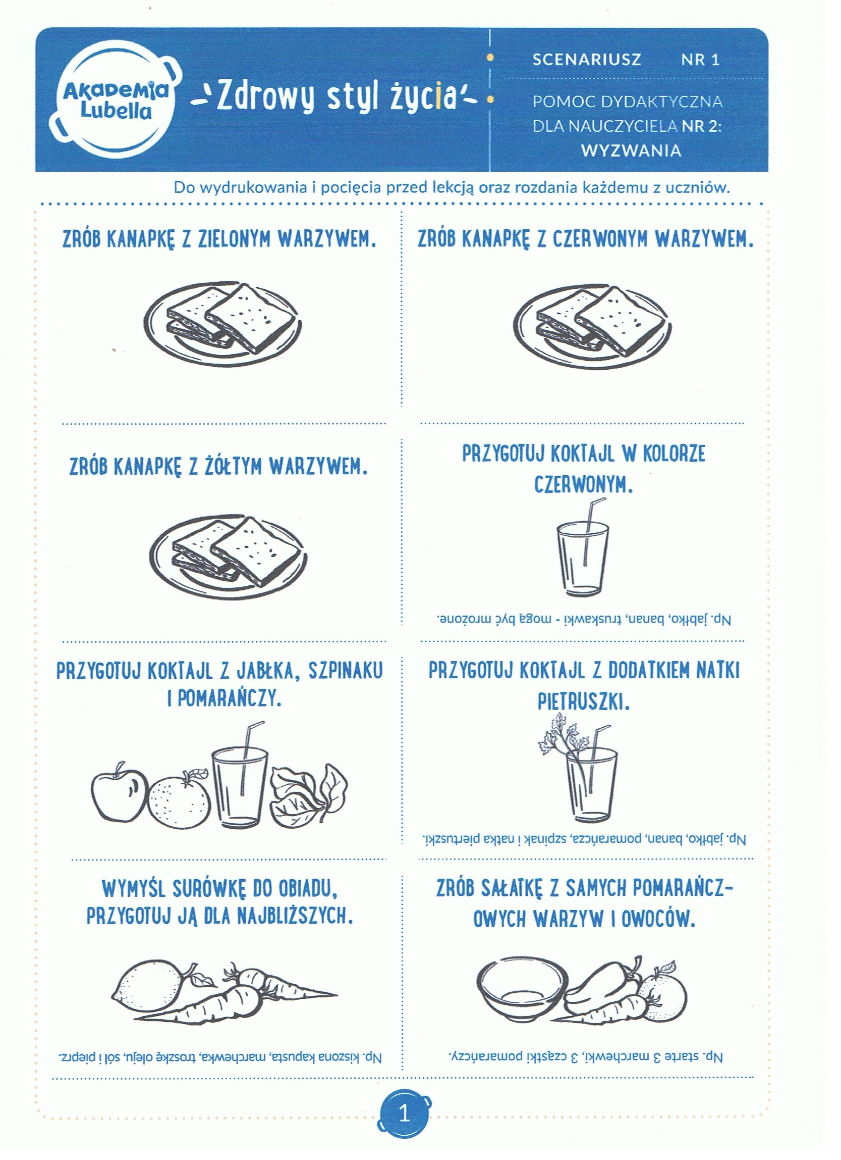
Pomysły do wykonania

Slide 5
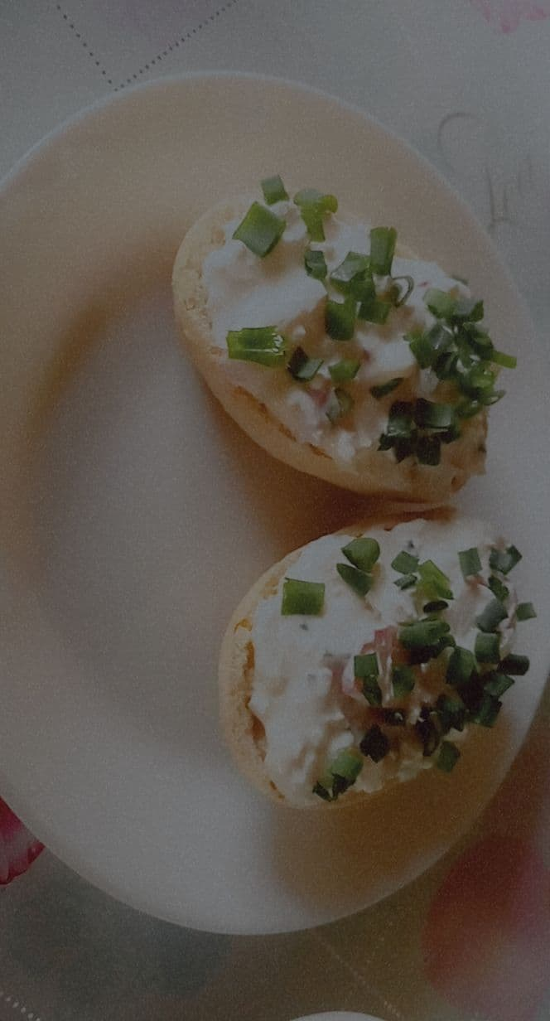
KLASA 6 –wykonanie zadania

Slide 6
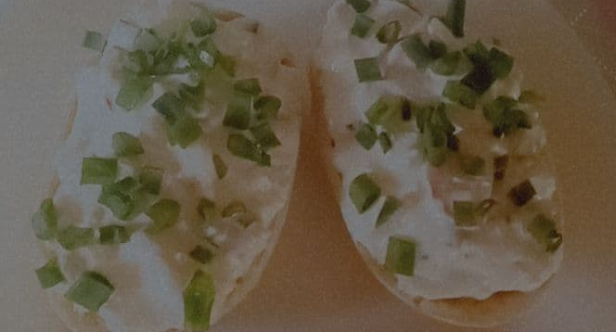

Slide 7
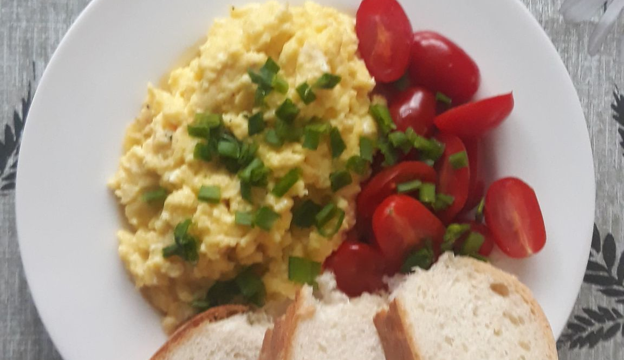

Slide 8
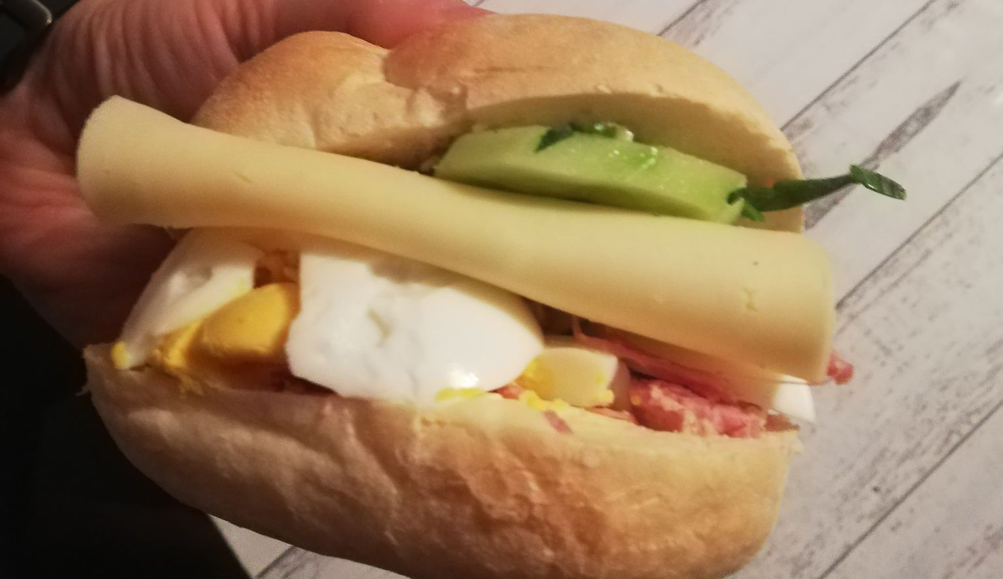

Slide 9
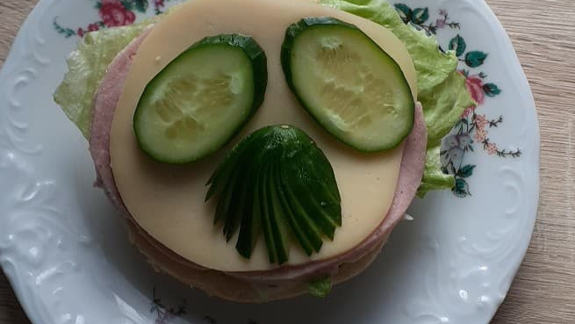

Slide 10
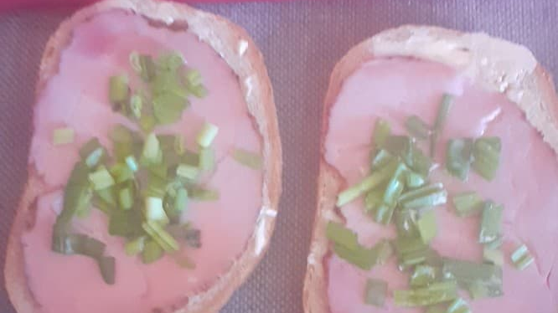

Slide 11
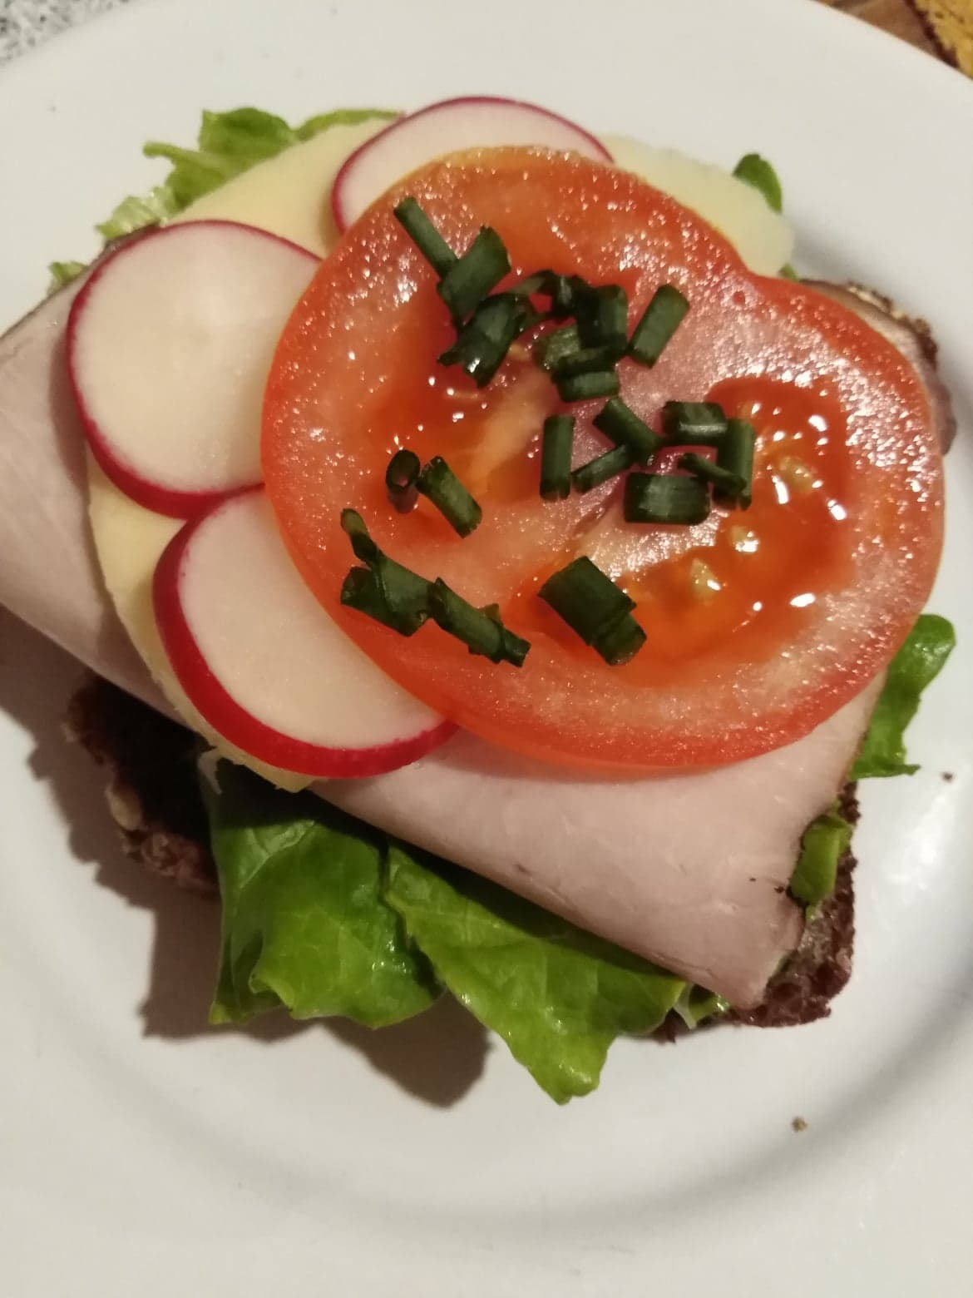
Klasa 5 wykonanie zadania

Slide 13
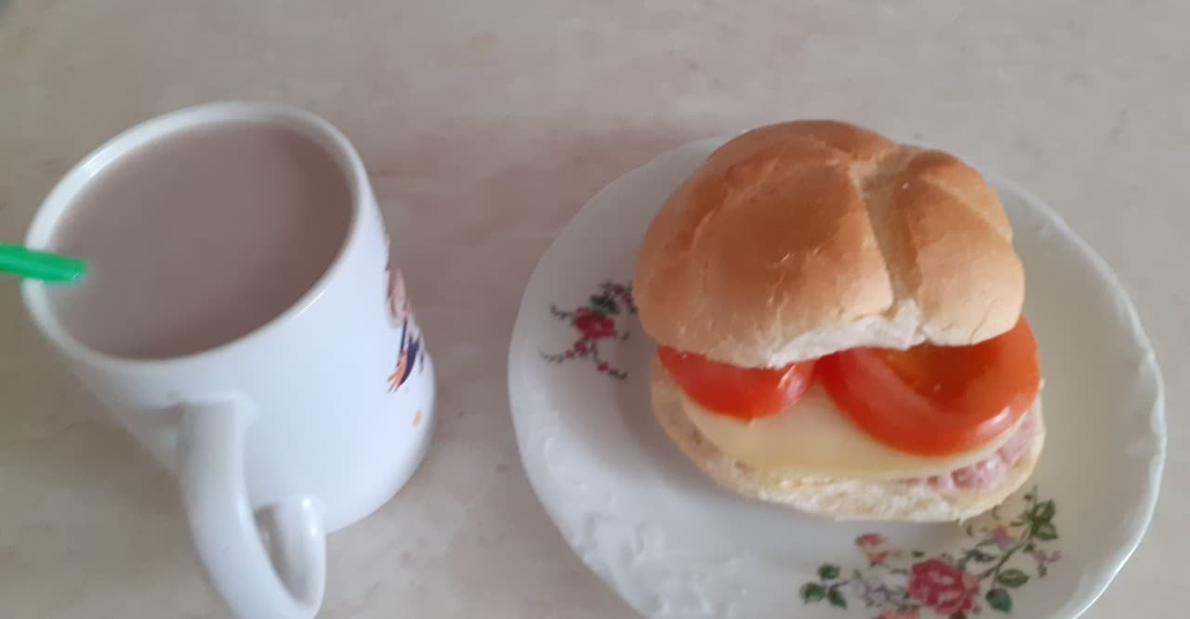

Slide 14
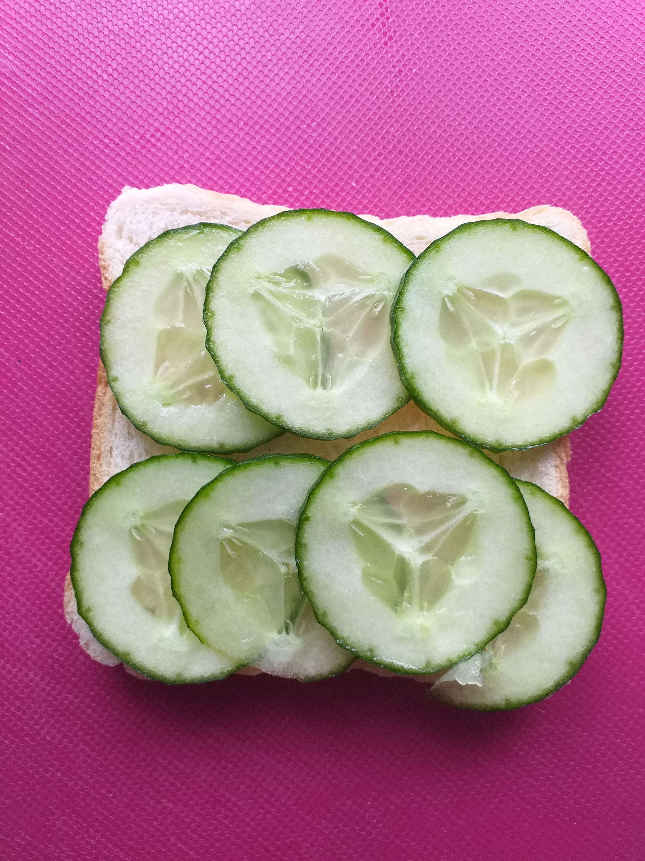
Klasa 7- 8
Wykonanie zadaniaz projektu "Akademia Lubella" pod nadzorem Pani Anny Gozdek.
Oto efekty:

Slide 15
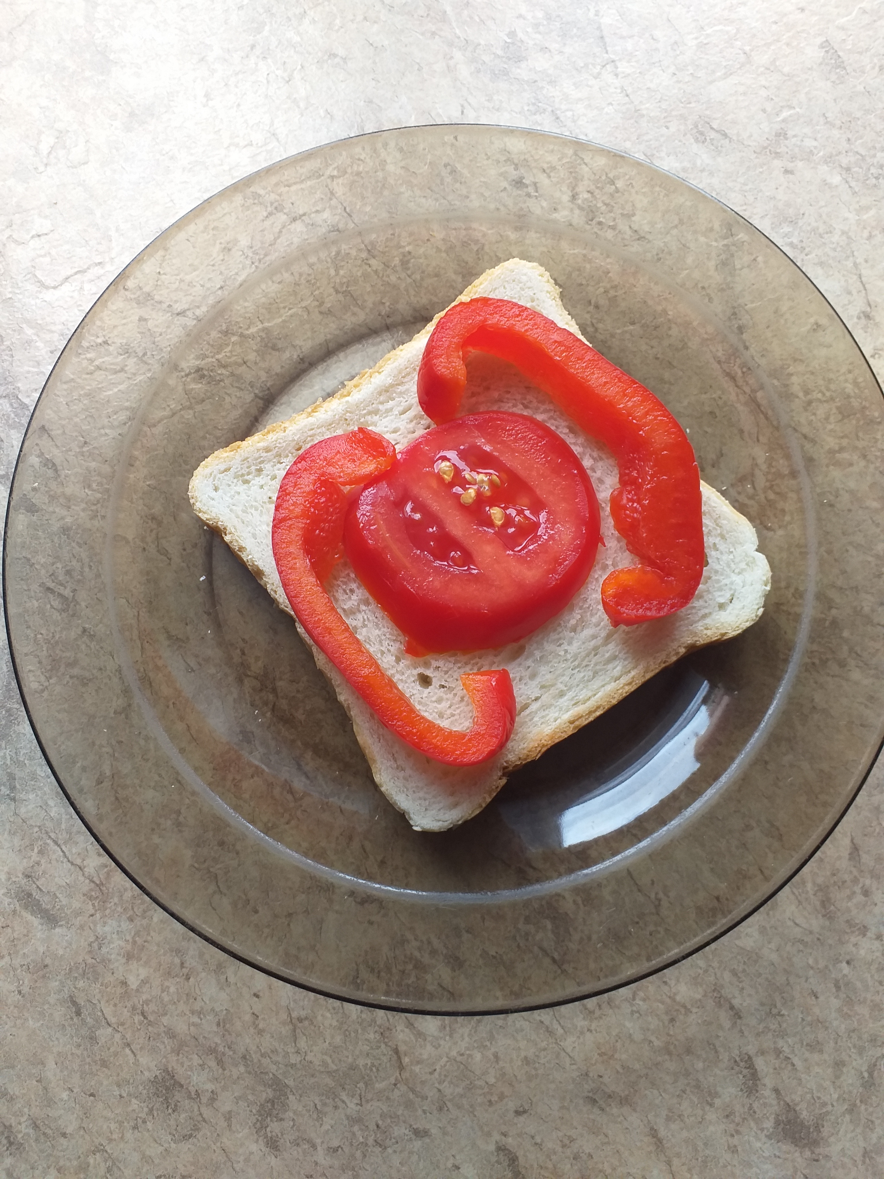

Slide 16
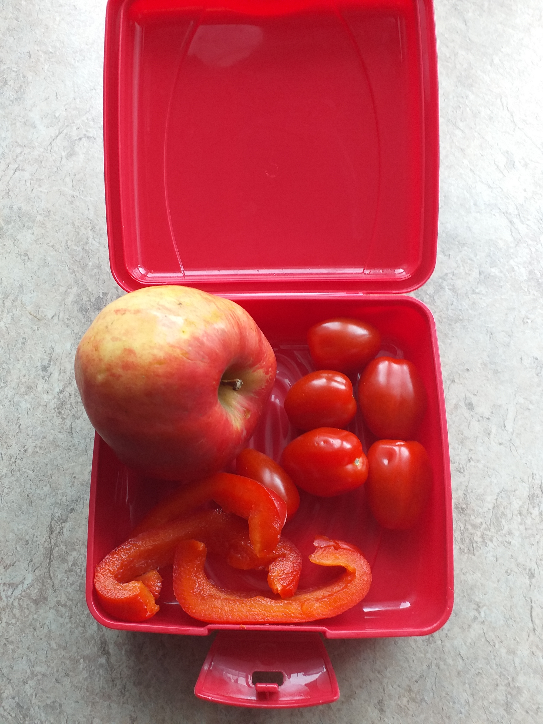

Slide 17
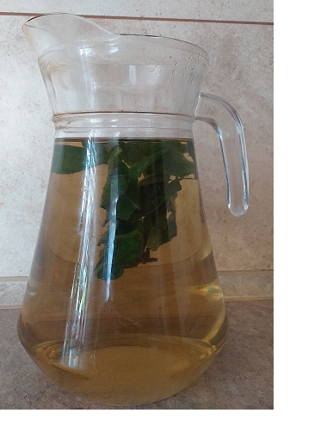
Zielony napój
Klasa VIII

Slide 18
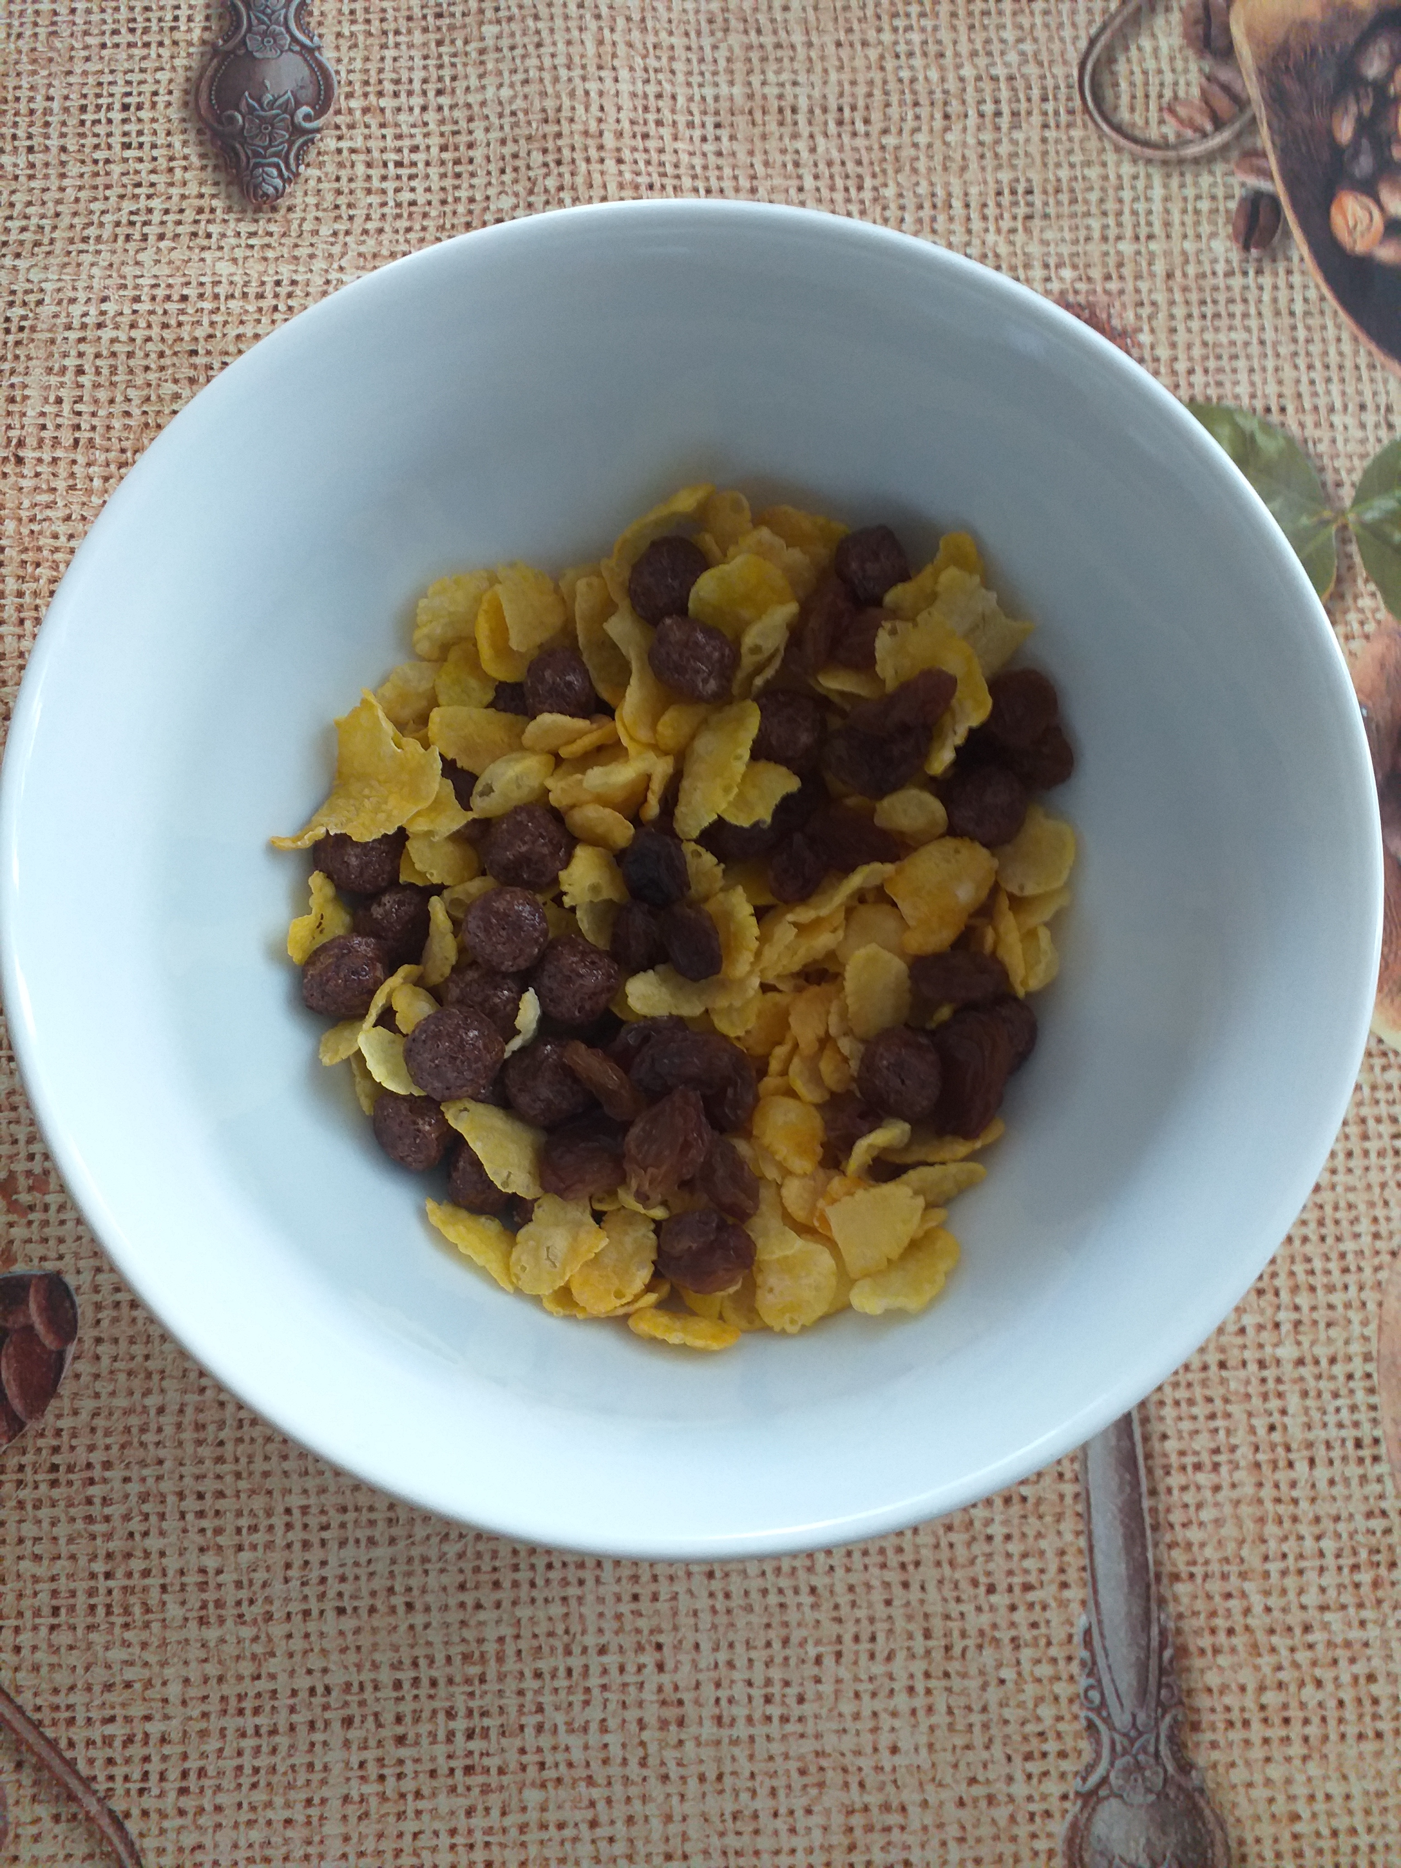
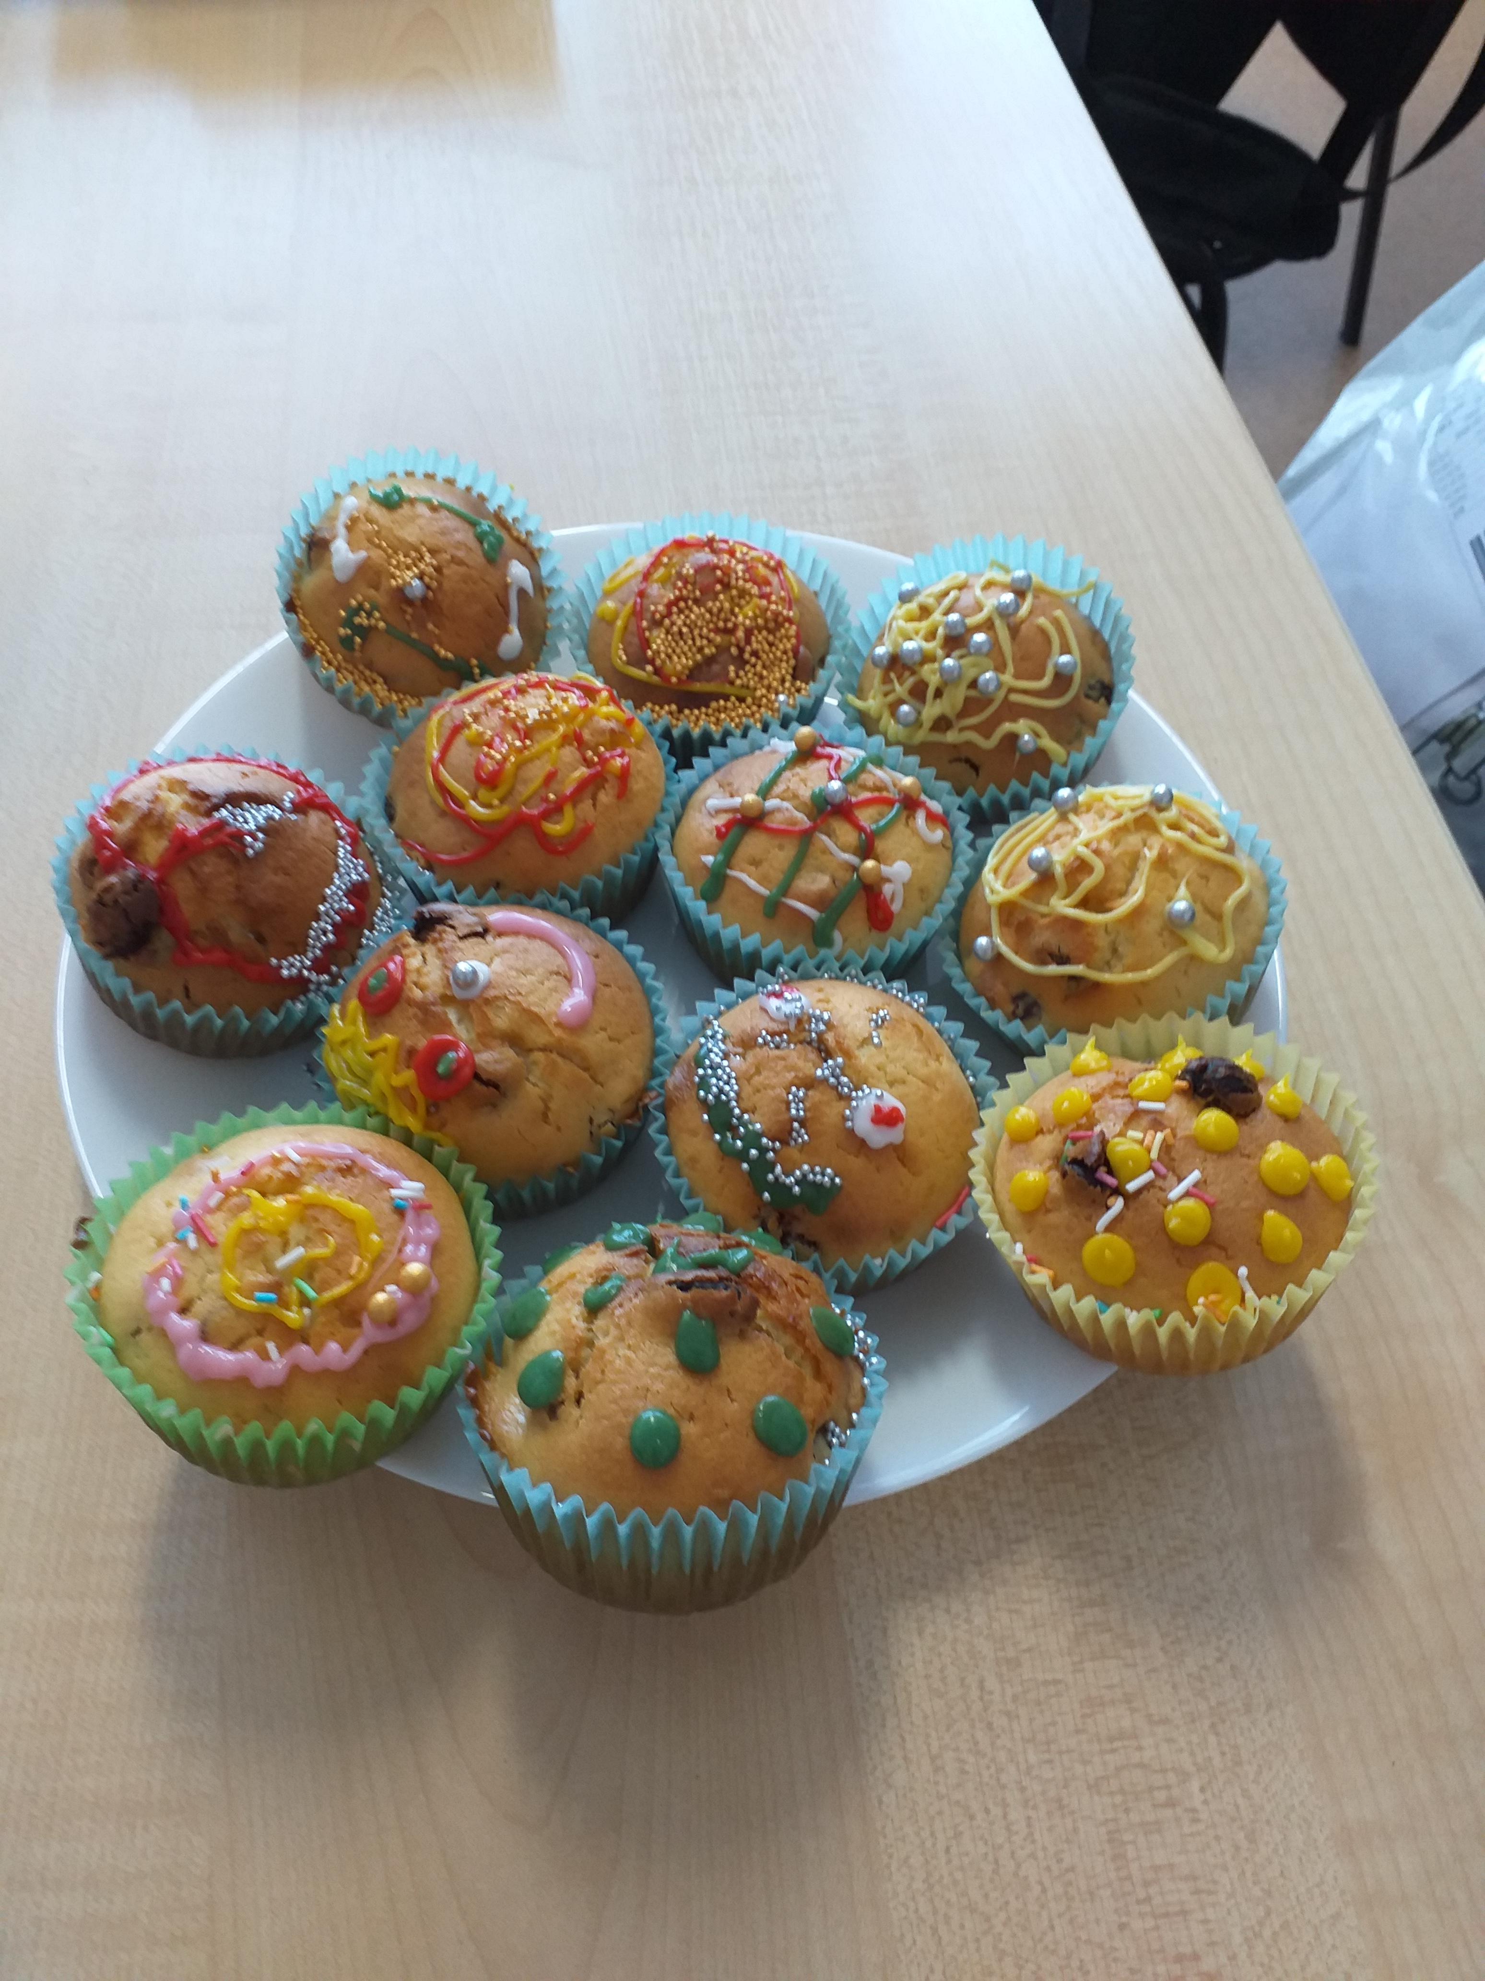
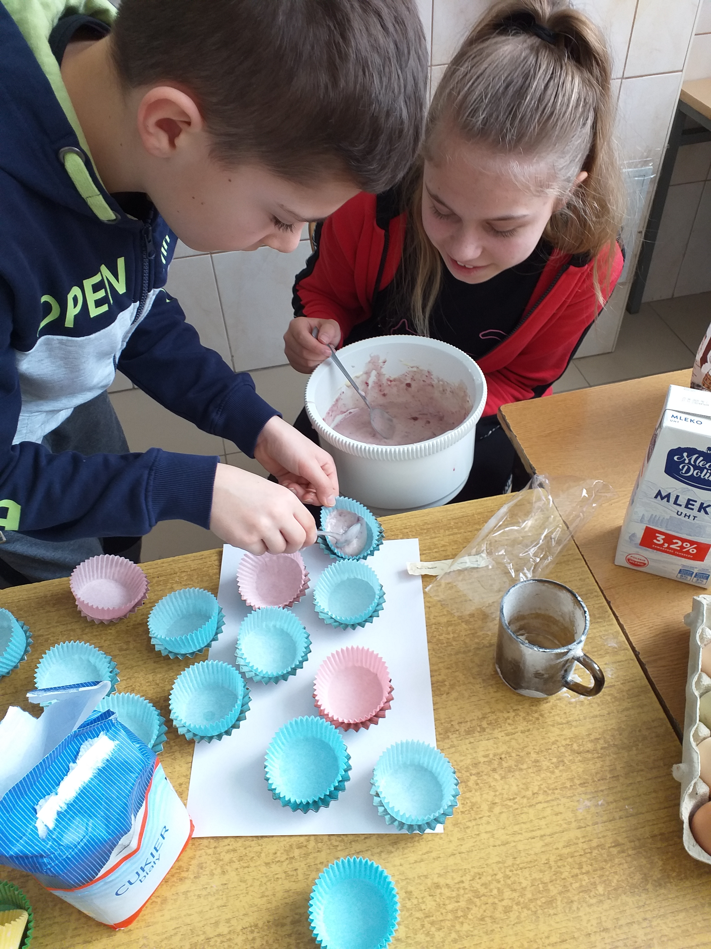
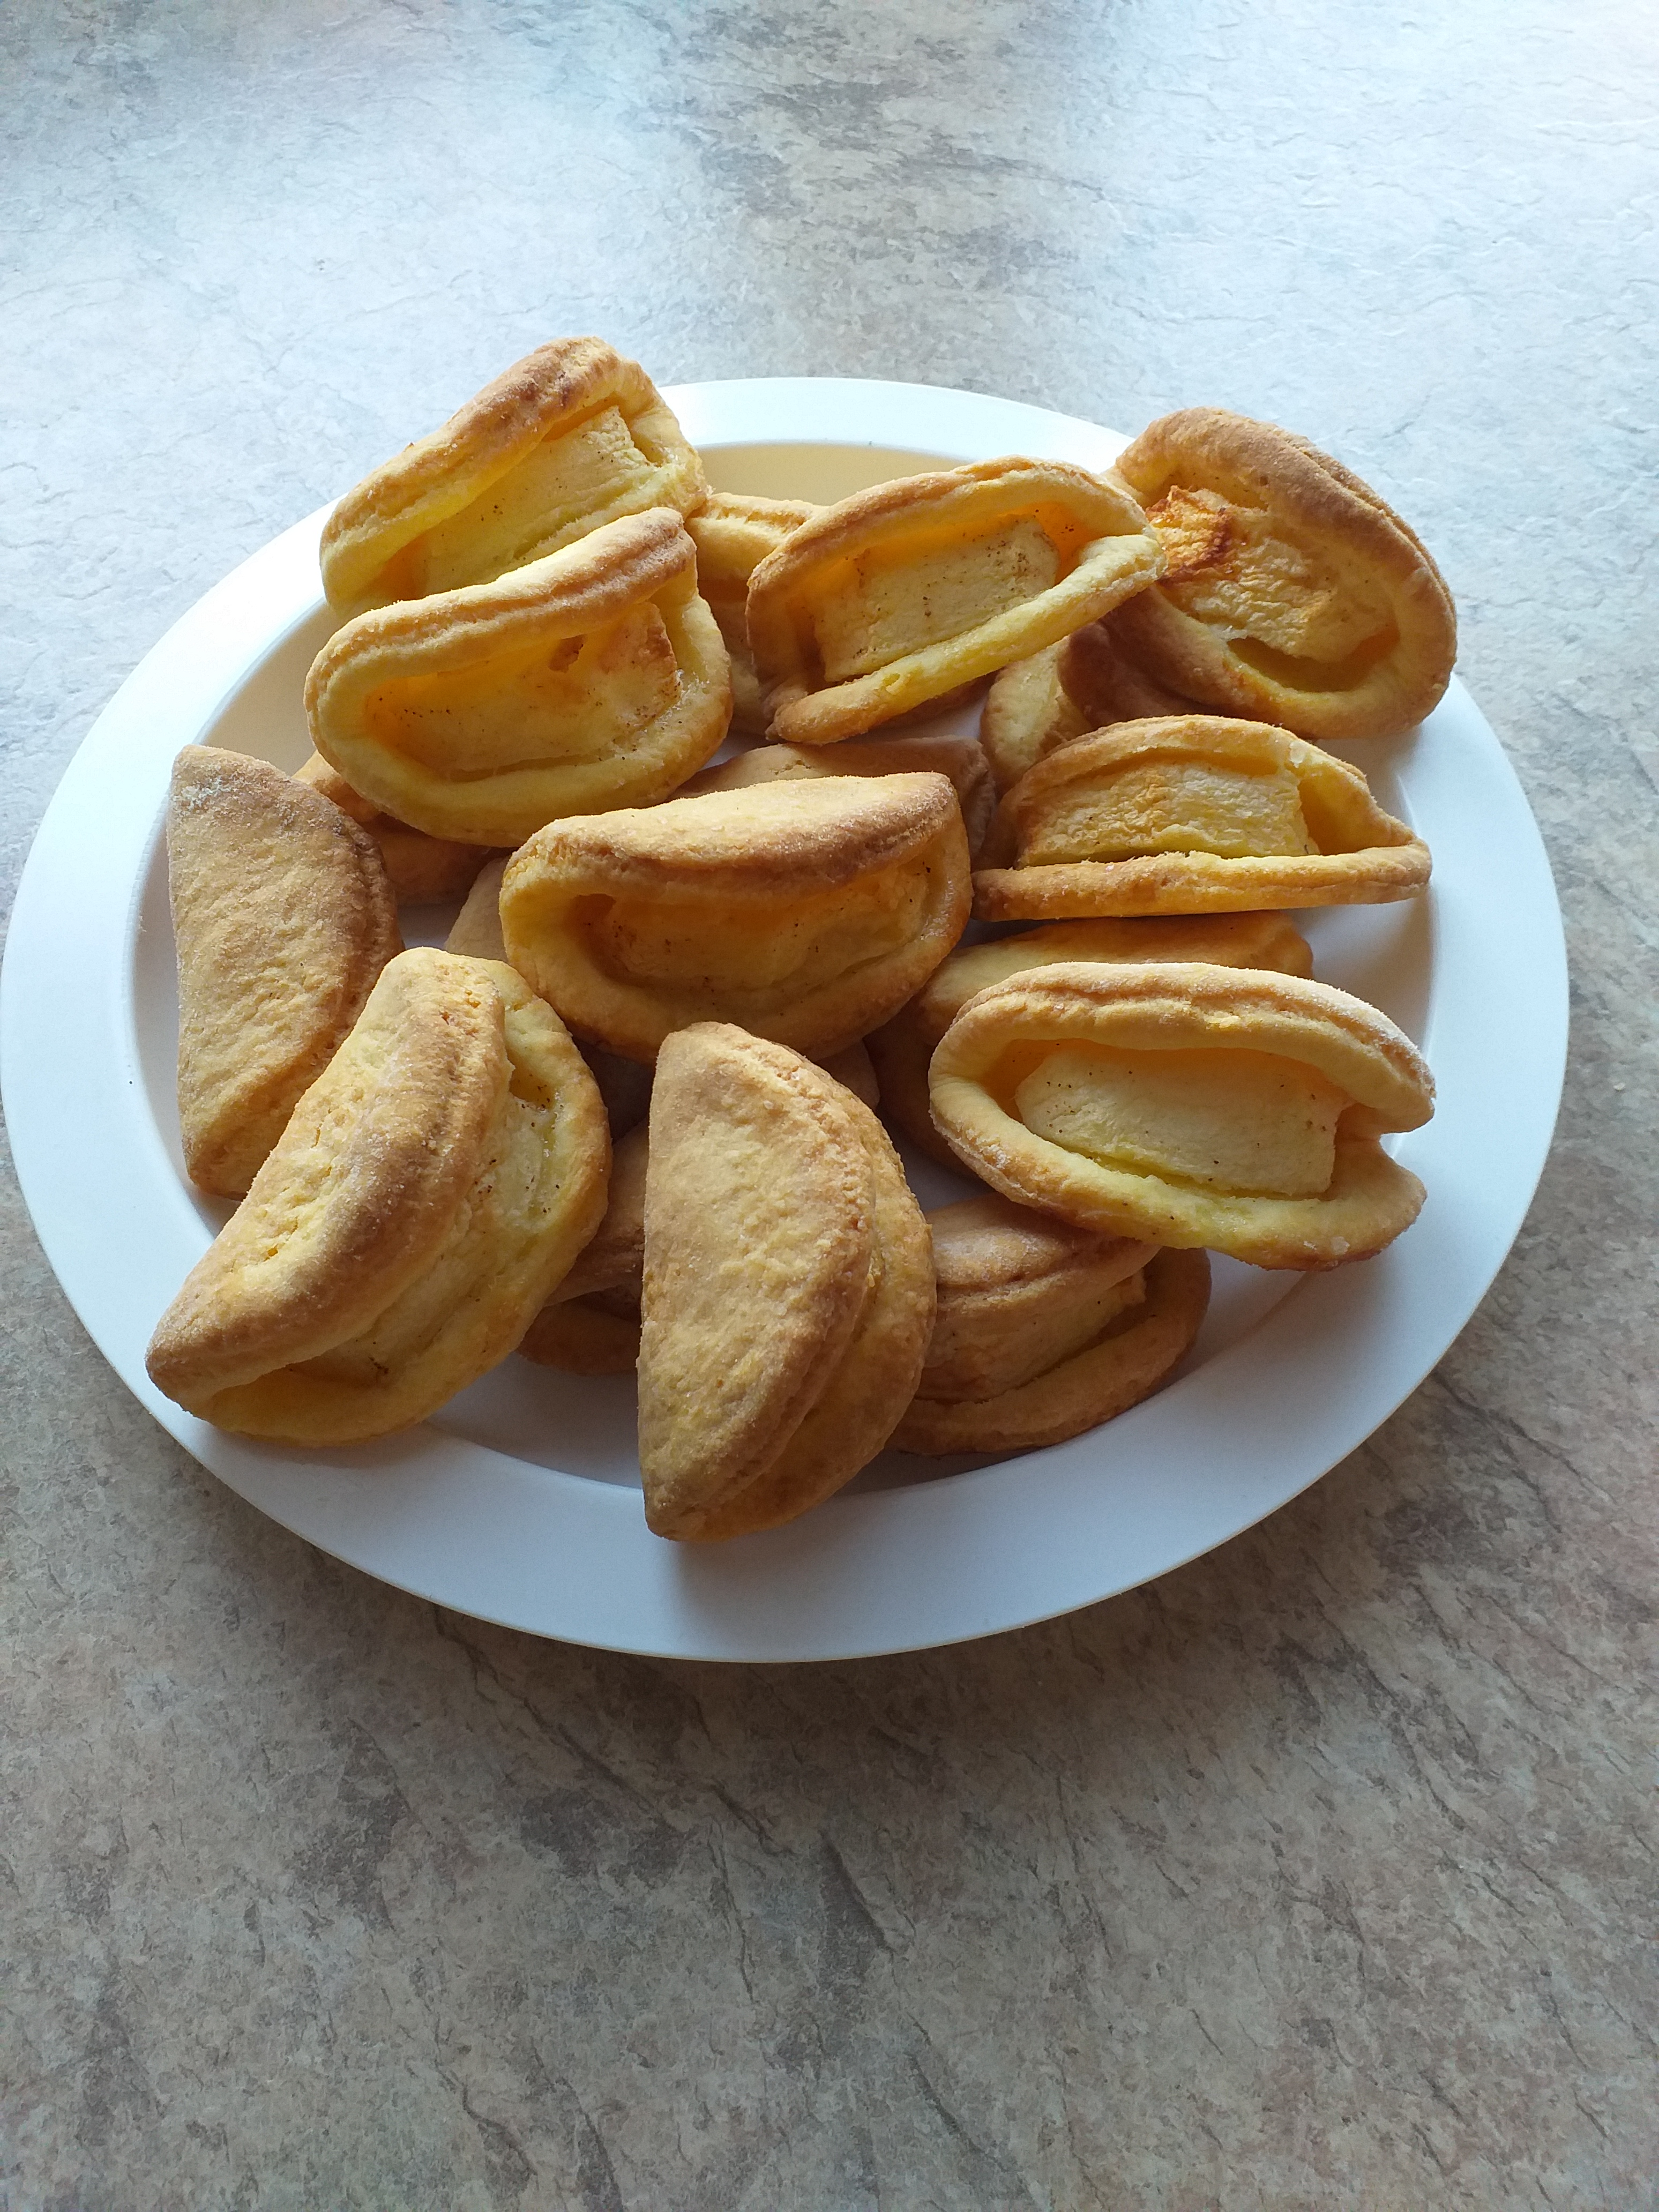
Inne produkty
Płatki na śniadanie bez mleka
Babeczki owocowe
Ciasteczka z jabłkami
wytworzone przez kl. VIII

Slide 19
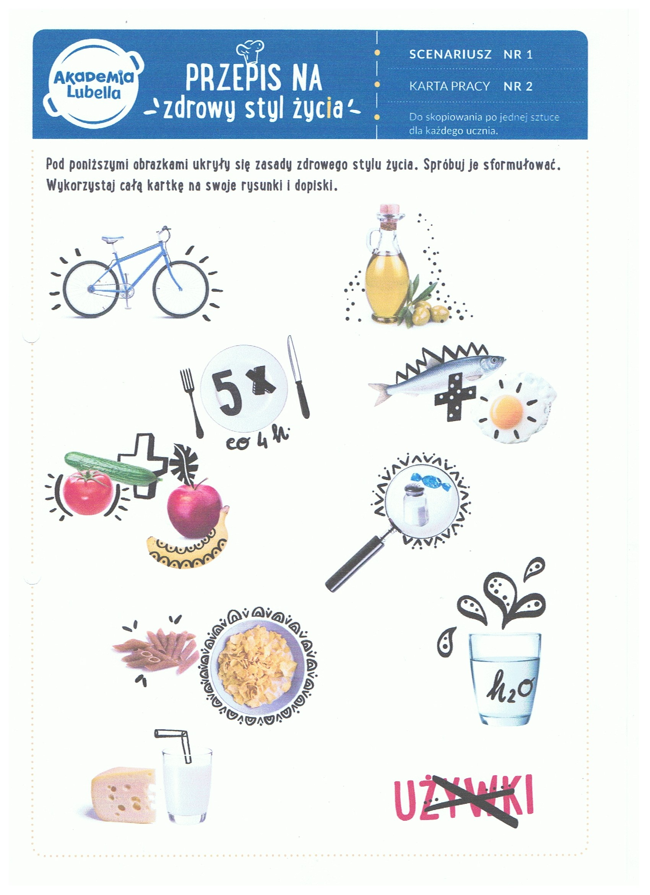
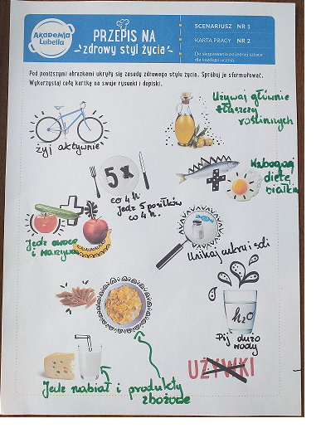
Uczniowie wyznaczali 10 zasad zdrowego stylu życia

Slide 20

AKADEMIA LUBELLA
SCENARIUSZ LEKCJI NR 2

Slide 21
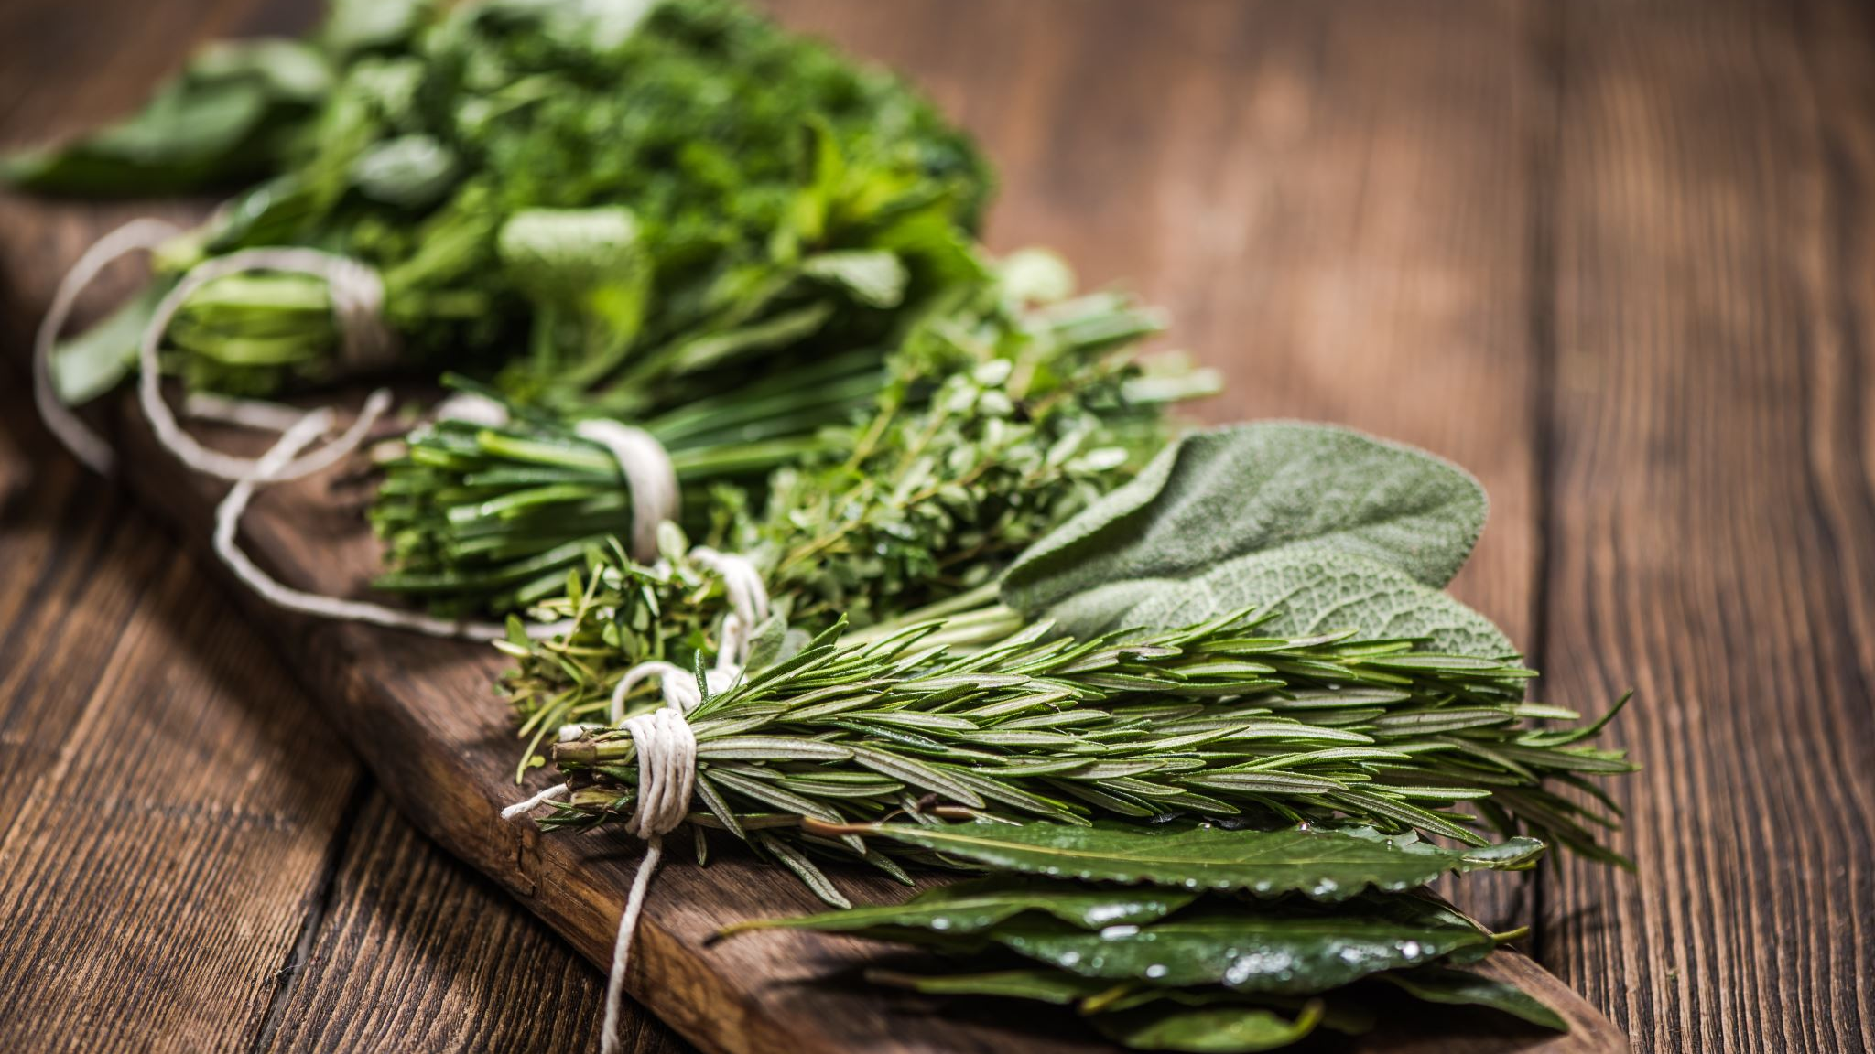
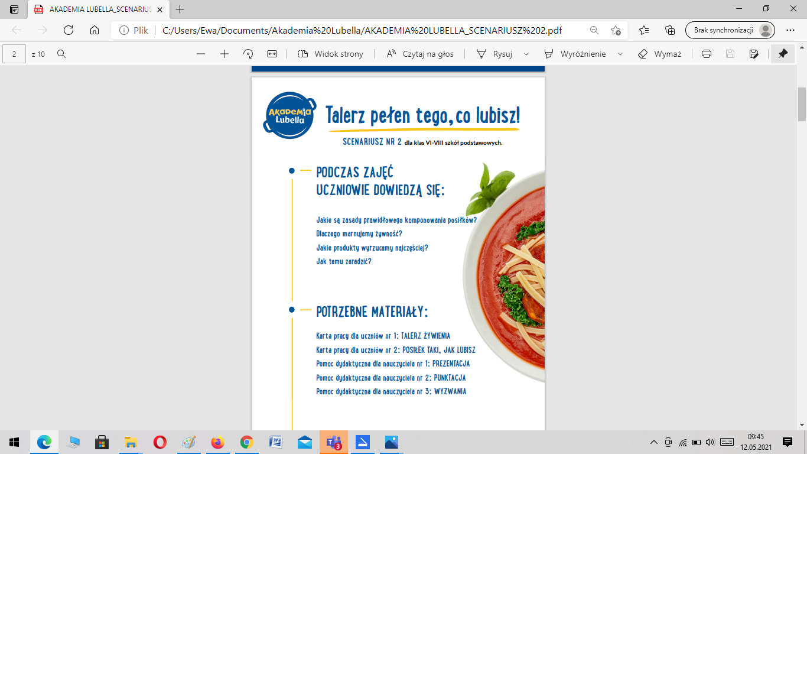
ZDROWY STYL ŻYCIA
Uczniowie podczas drugiej lekcji :
1. dowiedzieli się jakie są zasady prawidłowego komponowania posiłków.
2.poznali pytania od kuchni dotyczące racjonalnego gospodarowania żywnością.
3.wypracowali listę zasad, które mogą pomóc w ograniczeniumarnowania jedzenia-wykorzystano do tego metodę pracy "burzę muzgów"
4. Podjęli wyzwanie opracowania przepisu wykorzystując podany przez nauczyciela makaron.
5. Podzielili się swoimi pomysłami na forum.

Slide 22
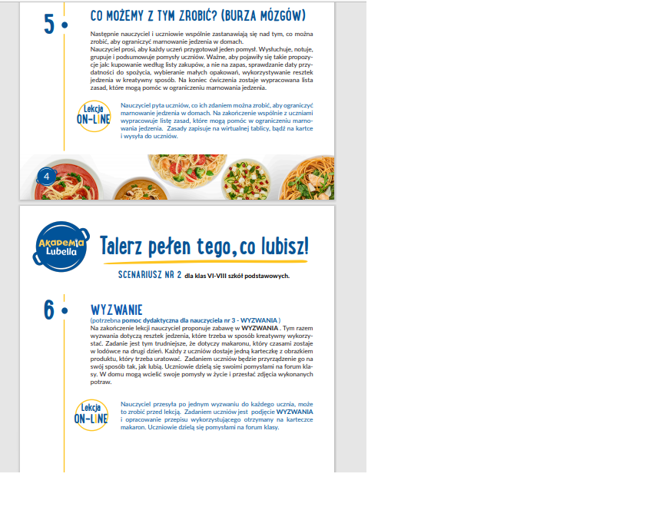
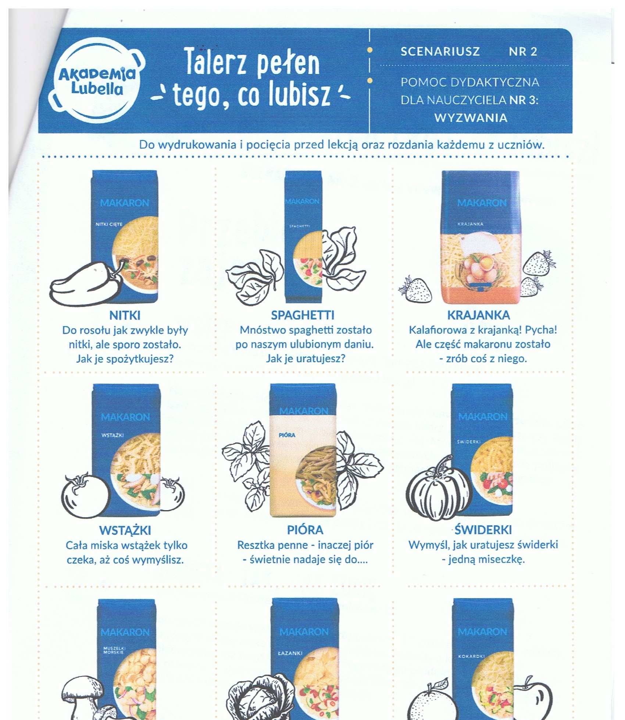
Co możemy zrobić ? Podjęcie wyzwania.

Slide 23
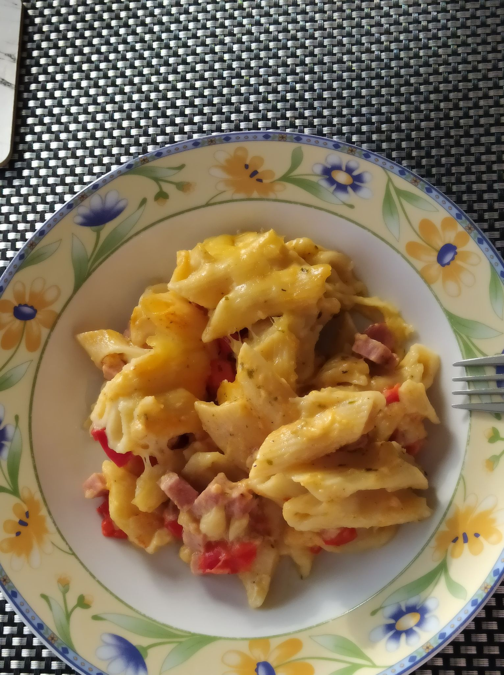
Pomysły na kreatywne wykorzystanie makaronu

Slide 24
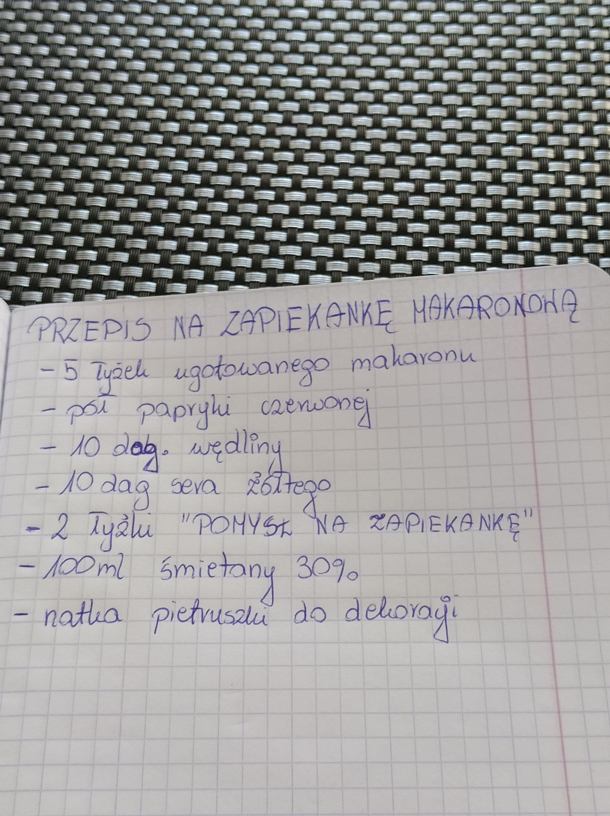
Makarony
Zapiekanka makaronowa

Slide 25
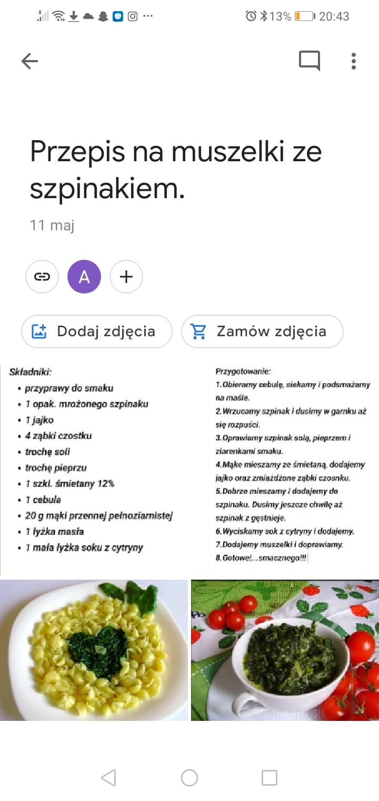
Makaron Muszelki

Slide 26
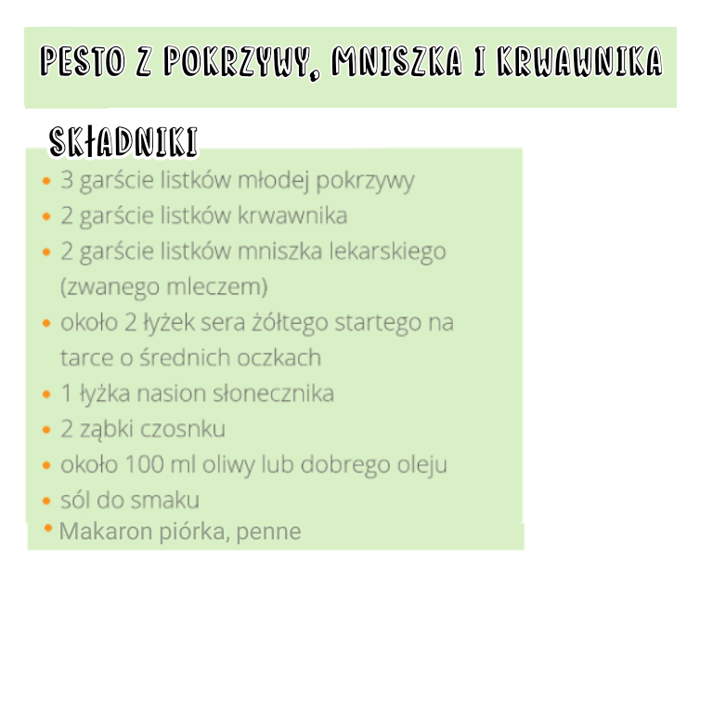
Makaron Penne
Część 1

Slide 27
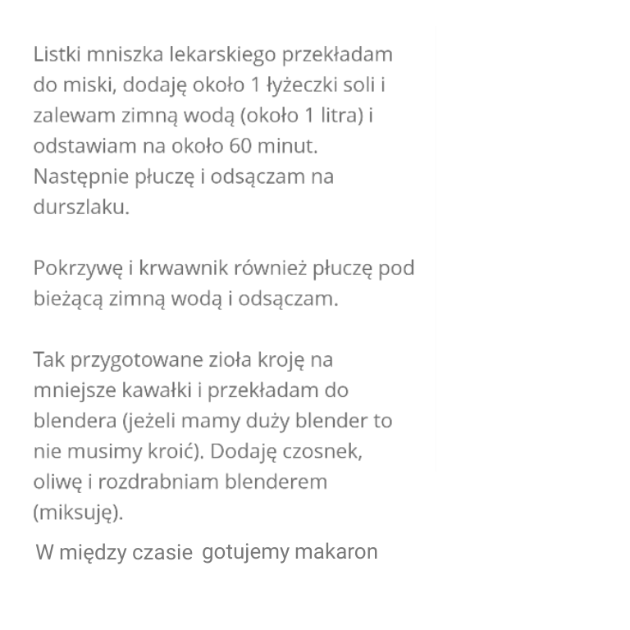
Makaron Penne
Część 2

Slide 28
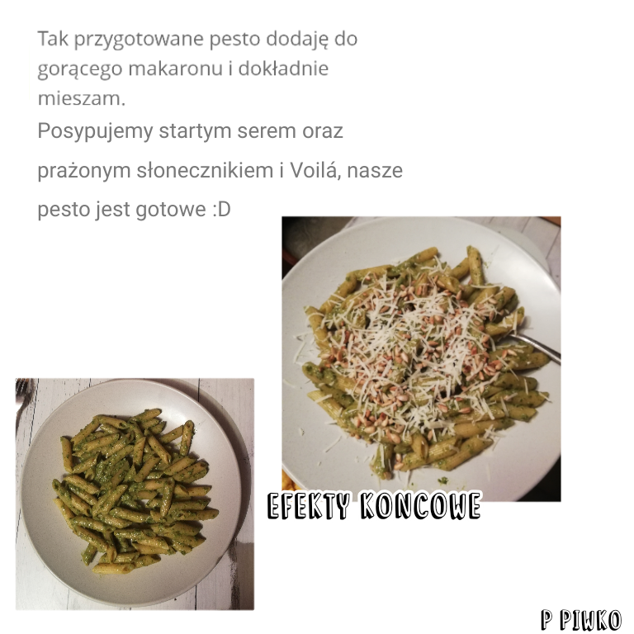
Makaron Penne
Część 3

Slide 29

Makaron wstążki
Makaron który nam został wykładamy na talerz, na makaron kładziemy dwa razy więcej rukoli. Potem rozkładamy drobne kawałki suszonych pomidorów w oleju. Rozrzucamy trochę kukurydzy. Następnie na patelni prażymy ziarna słonecznika i ponownie rozrzucamy po całości. Na koniec polewamy całość oliwą z oliwek.

Slide 30
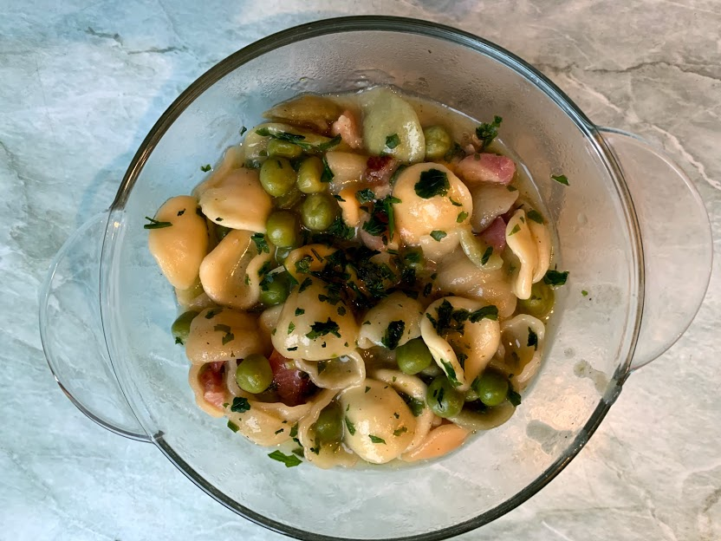

Slide 31
Makaron Orecchiete(uszka)
Składniki : makaron, boczek, zielony mrożony groszek, cebula, sól, pieprz, oliwa z oliwek, natka pietruszki.
Wykonanie: Cebulę pokrojoną w kostkę wrzucamy na rozgrzany olej do garnka z grubym dnem. Dodajemy pokrojony w kostkę boczek (ok 25 dag). Potem wrzucamy ½ paczki groszku. Po 10 min. wlewamy do garnka gotowaną wodę tak, aby sięgała nieco wyżej groszku. Następnie wrzucamy ½ paczki makaronu i gotujemy(lub wrzucamy ten co pozostał nam z poprzedniego dnia) Dosmaczamy solą pieprzem i dodajemy pokrojoną pietruszkę.
SMACZNEGO

Slide 32
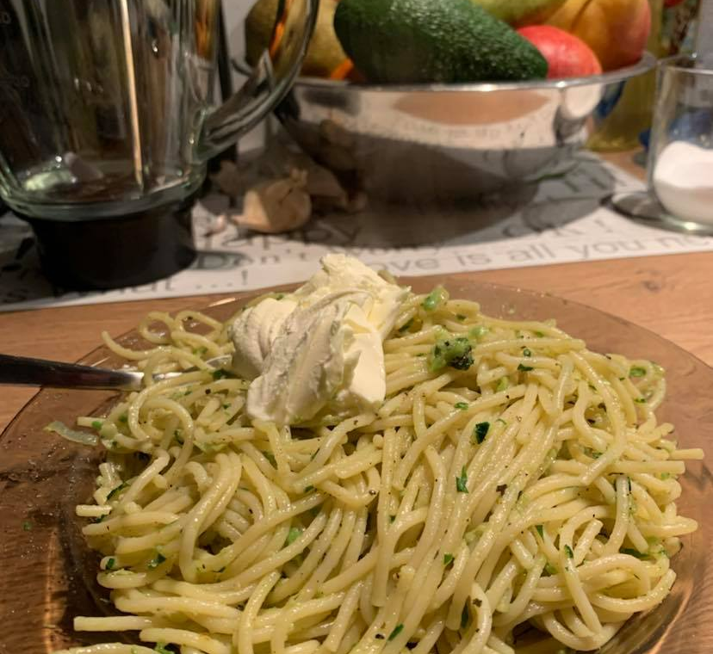
Makaron Spaghetti –czyli długie nitki
Danie: spaghetti z czosnkiem, oliwą, peperoni i pietruszką

Slide 33
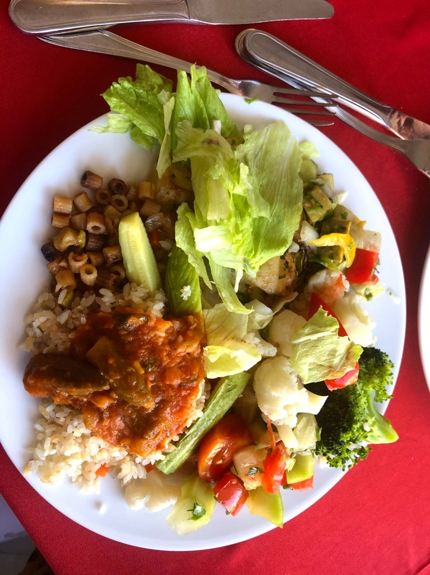
Makaron z warzywami + ryż
Kliknij, aby dodać tekst

Slide 34
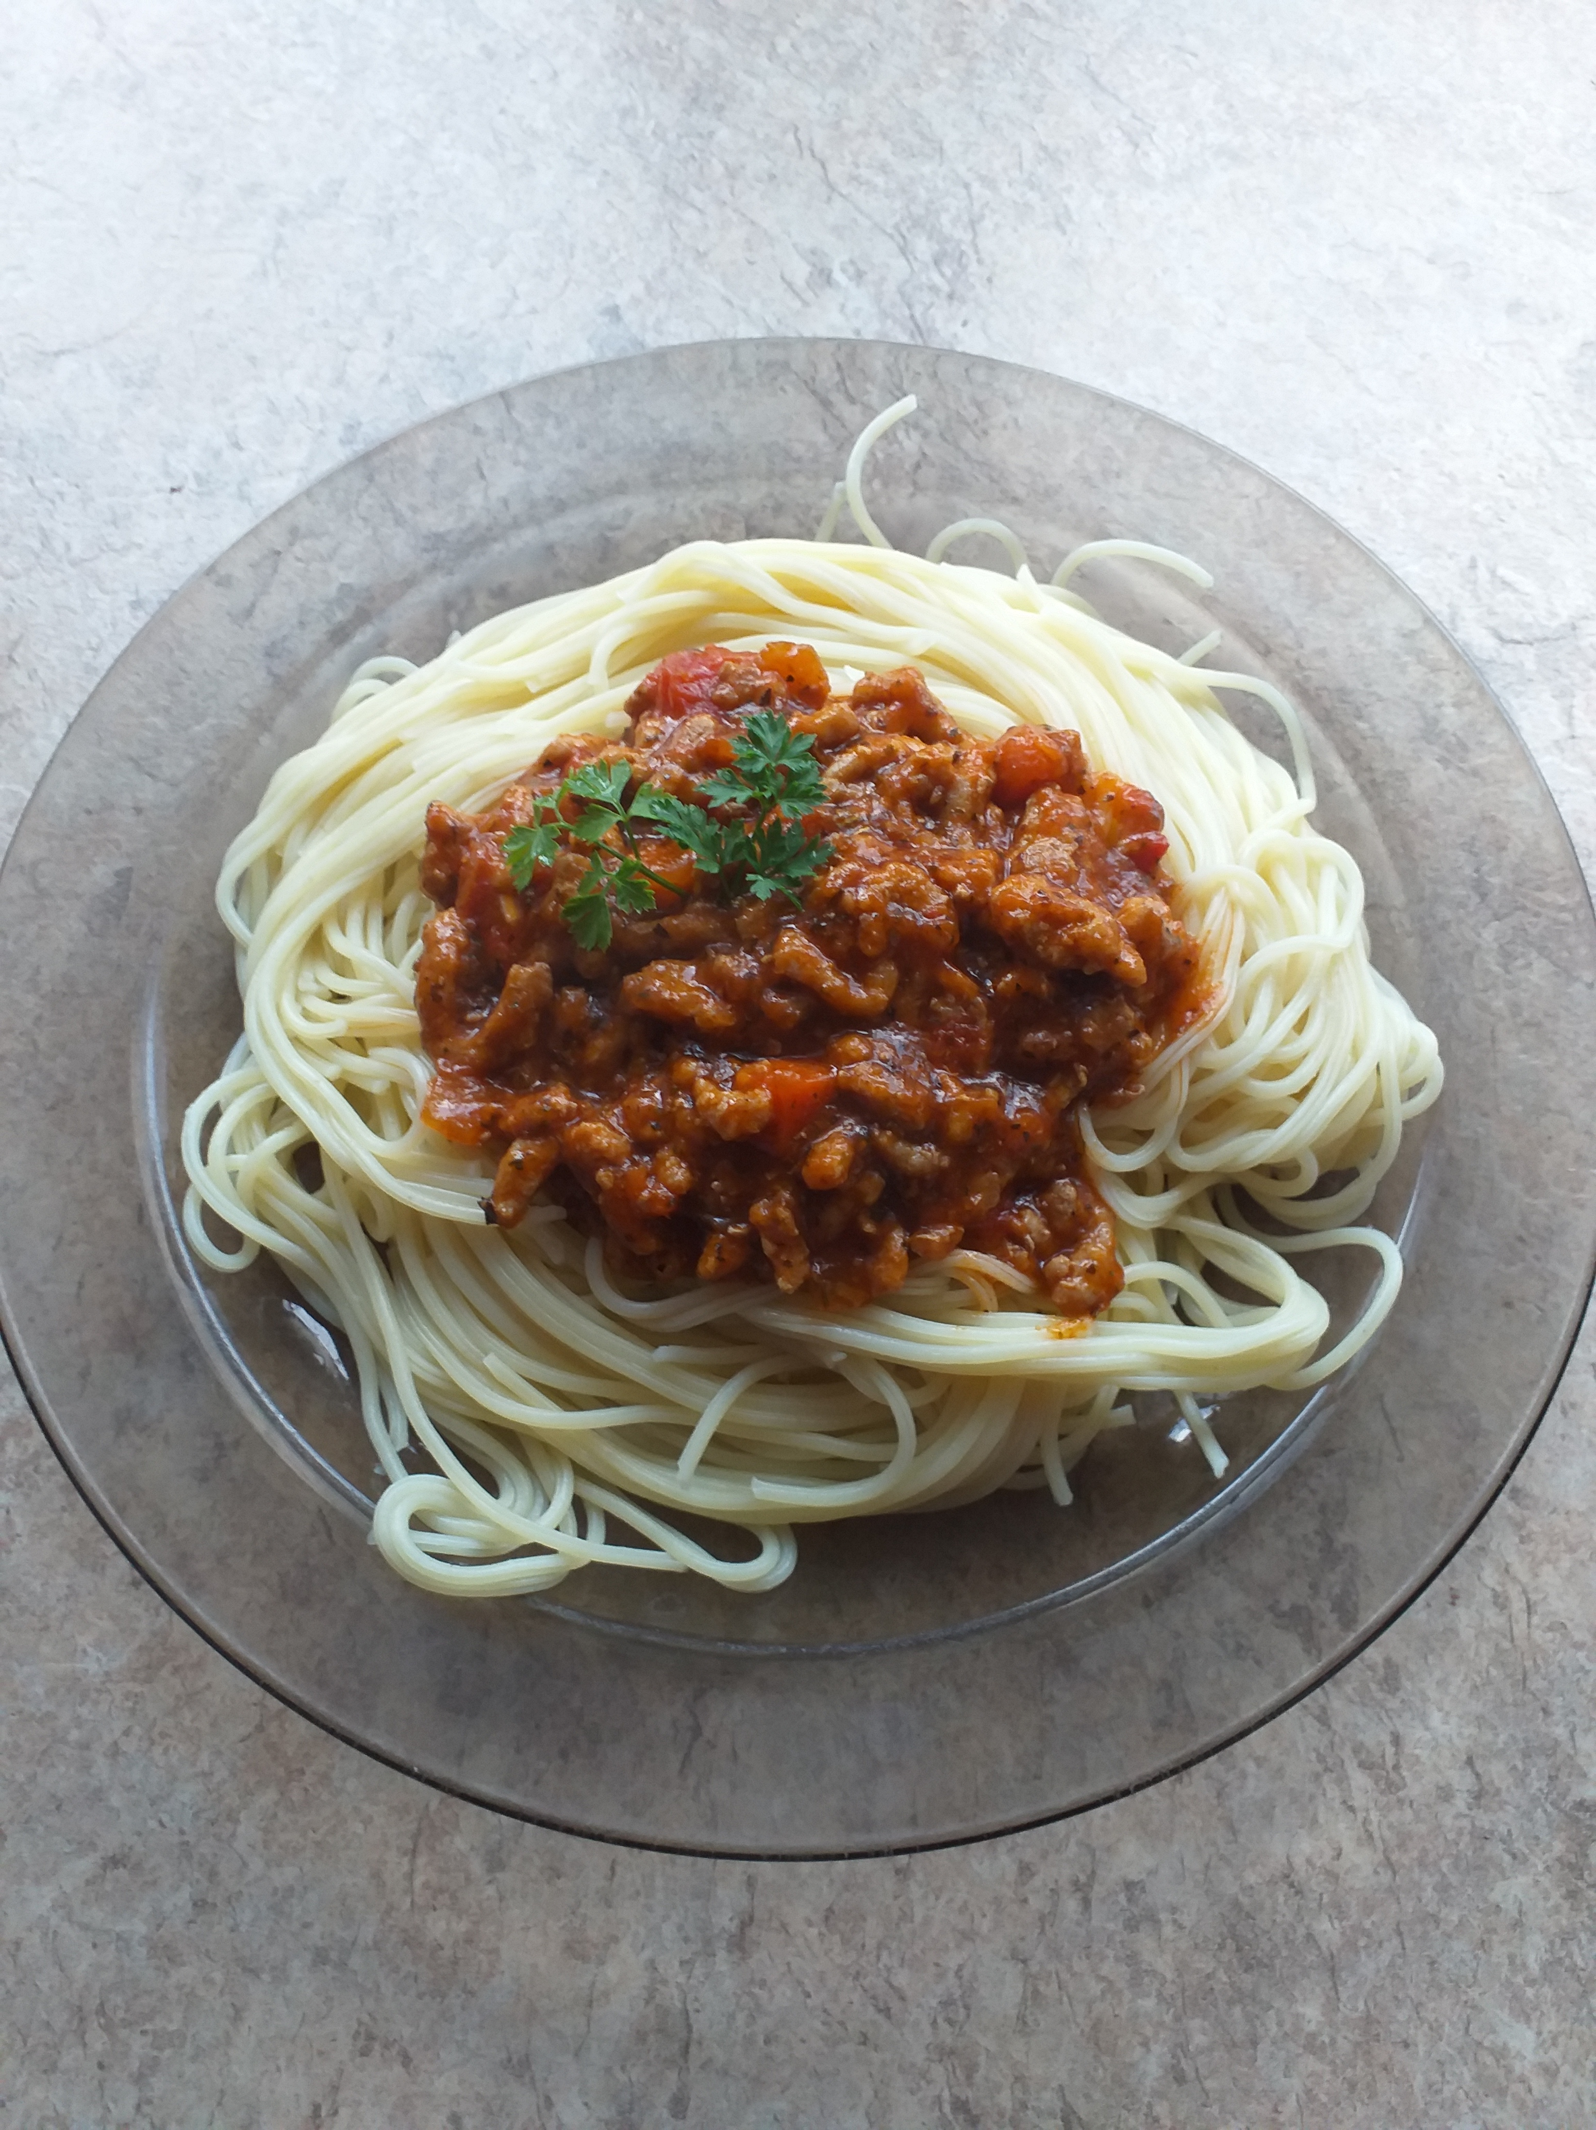
Danie: spaghetti z sosem Bolognese

